Slide 1
Основные средства языка

Slide 2
Закончи мысль.
народ
учёные-языковеды
Создал язык …
Изучили , систематизировали разных сторон …

Slide 3
В каждом разделе науки о языке изучается какая-то одна сторона языкового средства.

Slide 4
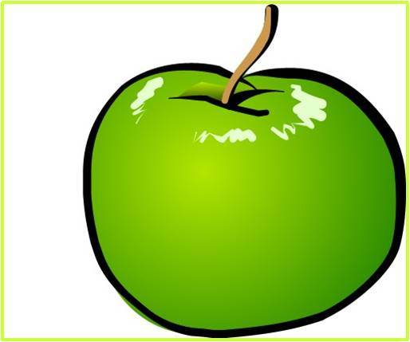
Лексика
Лексическое значение слова
Яблоко – плод фруктового
дерева – яблони.

Slide 5
Фонетика
Звуковой состав слова
[й'][а][б][л][а][к][а]

Slide 6
Орфоэпия
Нормы произношения
[й'аблака]

Slide 7
Графика
Буквенный состав слова
яблоко

Slide 8
Орфография
Нормы правописания
яблоко

Slide 9
Морфемика
Морфемы – значимые части слова
яблоко

Slide 10
Грамматика
морфология
синтаксис
слово как часть речи
словосочетание
Яблоко - имя сущ. , обозначает предмет, отвечает на вопрос ЧТО?, неодуш., нариц., ср. р. ,ед. ч. И.п.
Какое? Х
Зелёное яблоко
предложение
Яблоко поспело.
Предлож. , простое, нераспр.

Slide 11
Задание для работы в группах.
На форзаце учебника проанализировано слово МОРКВОВЬ с разных сторон.
Проговорите друг другу все разделы языка, запишите в таблицу №1 разбор слова морковь.
Запишите слово, данное в таблице №2 по разделам языка самостоятельно, затем проверьте друг друга.

